Slide 1
URBANIZACIÓN “ORIZZONTE”

Slide 2
CRONOGRAMA DE APROBACIÓN DEL PROYECTO
Oct-17 |  | Compra del terreno.
27-mar-18 | STHV | Ingreso
12-jul-18 | STHV | Aprobación proyecto
30-jul-18 | CATASTRO | Informe favorable
18-oct-18 | EEQ | Aprobación proyecto eléctrico
oct-18 | EMAAP | Aprobación proyecto Sanitario.
sep-18 | EPMAPS | Aprobación proyecto agua potable.
17-sep-18 | CNT | Aprobación proyecto de Datos
18-nov-18 | STHV | Ingreso
08-ene-19 | PROCURADURIA | Criterio legal favorable
04-feb-19 | CONCEJO | Ingreso

Slide 3
CRONOGRAMA EN EL CONCEJO METROPOLITANO
04-feb-19 | Secretaría Concejo | Ingreso
14-mar-19 | Comisión suelo | Dictamen favorable, sin observaciones
18-abr-19 | Sesión Concejo | No hubo quorum
02-may-19 | Sesión Concejo | No hubo quorum
18-jun-19 | Sesión Concejo | Primer debate, faltó firma de comisión.
24-jun-19 | Comisión suelo | Dictamen favorable, sin observaciones
05-jul-19 | Sesión Concejo | Primer debate, con observaciones.

Slide 4
OBSERVACIONES DEL PRIMER DEBATE
Vivienda de interés social VIS | Ninguna ley o norma, ni siquiera la LOOTUGS (menos aún el COOTAD) requiere al urbanizador reservar suelo para vivienda de interés social o prioritario.
Áreas verdes. | Cumple con el 15% y están ubicadas con frentes a una vía vehicular, sin vallas.
Vías. | Cumple con el ancho dado por la norma.
Bordes de quebradas. | Cumple con el informe de retiro de quebrada.
Garitas | No tiene Garita.
Concesión onerosa | La normativa no pide ninguna contribución, por ser una urbanización que cumple con el plan de uso y ocupación del suelo, sin cambios. No es un PUEA
Seguridad Jurídica | Se debe regir a las normas actuales y no a las futuras.
El proyecto Orizzonte cumple con toda la normativa y cuenta con todos los informes técnicos previos y requeridos para su aprobación.

Slide 5
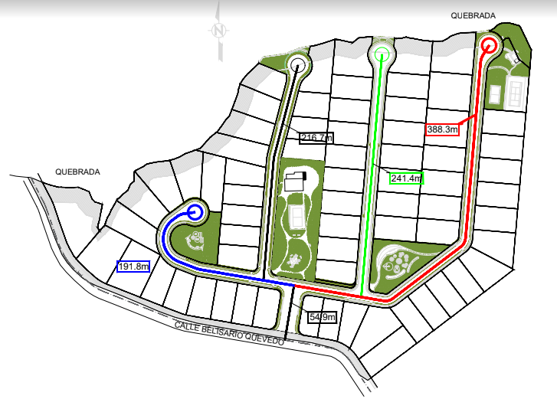

Slide 6
BENEFICIOS A LA CIUDAD
Habilitación del suelo | Área útil habilitada de 73.000 m2 de suelo urbano.
Generación de empleo al urbanizar. | 100 empleos plenos directos y 100 empleos indirectos.
Actividad comercial | $22´000.000,00 USD
Habilitación de Viviendas nuevas | 76.000 m2 de construcción.
Actividad comercial en viviendas | $100´000.000,00 USD
Generación de empleo en futuras viviendas. | 3.000 empleos plenos directos y 3.000 empleos indirectos.
Impuestos | Se generan importantes impuestos: prediales de por vida, IVA, renta, municipales, etc.
Ocupación de suelo | Ocupación de suelo Baldío con todos los servicios públicos.

Slide 8
Ingreso a la STHV, 27 marzo 2018.
Aprobación del cumplimiento de normas administrativas y reglas técnicas por la STHV, 12 de julio del 2018.
Informe técnico favorable de Catastro, 30 jul 2018.
Aprobación del proyecto eléctrico por la EEQ, 18 OCT 2018.
Aprobación del Proyecto Sanitario por la EMAAP
Aprobación del proyecto de agua Potable por la EPMAPS, 19 SEP 2018.
Aprobación del Proyecto de Datos CNT, 17 SEP 2018.
Ingreso a la STHV para la elaboración del proyecto de ordenanza 18 Noviembre del 2018.
Criterio legal favorable y proyecto de ordenanza de Procuraduría Metropolitana, 8 ene 2019.
Ingreso de la STHV a la secretaría del Concejo Metropolitano, 4 FEB 2019.

Slide 9
Concejo Metropolitano.
Dictamen favorable de la Comisión de Uso del Suelo en sesión del 14 de marzo del 2019.
Se incluyó en el orden del día para primer debate de las sesiones ordinarias en las fechas 18 de abril y 2 de mayo del 2019. no se discutió por falta de quorum.
Primer debate en sesión del Consejo Metropolitano del 18 junio2019.
Dictamen favorable de la Comisión de Uso del Suelo en sesión del 24 de junio 2019.
Primer debate en sesión del Consejo Metropolitano del 5 julio 2019.

